Slide 1
3 L’occlusion
1 Les empreintes
2 Le parallélisme
3 L’occlusion
4 La prophylaxie
5 le scellement
Conclusion

Slide 2
Importance du reflexe monosynaptique trigéminal
Muscles masticateurs mouvement ATM Prof J.M.PRADES
Muscles de l’appareil manducateur
Déterminants de l’occlusion
Importance du choix du concept d’occlusion
Glossaire
Mouvements
Terminologie
Concepts d’occlusion
Choix du concept d’occlusion

Slide 3
Muscles masticateurs et mouvements de l’ATM
MOUVEMENTS | MUSCLES
Elévation (fermeture de la bouche) | Muscle temporal Muscle masséter Muscle ptérygoïdien médial
Abaissement (ouverture de la bouche) | Force de gravité Muscle ptérygoïdiens latéraux Muscles supra et infra-hyoïdiens
Anté-pulsion du menton | Muscle ptérygoïdien latéral Muscle ptérygoïdien médial
Rétropulsion du menton | Muscle temporal Muscle masséter
Mouvements de latéralité (diduction) (broyage et mâchonnement) | Muscle temporal homolatéral Muscle masséter homolatéral Muscle ptérygoïdien latéral (controlatéral)

Slide 4
Muscles de l’appareil manducateur
Muscles élévateurs
Muscles abaisseurs
Muscles protracteurs et rétracteurs

Slide 5
Muscles élévateurs
Muscle temporal
Chef antérieur vertical
Chef moyen oblique
Chef postérieur oblique
Muscle masséter
Chef superficiel
Chef profond
Ptérygoïdien médial (interne)

Slide 6
Muscles abaisseurs
Les muscles sus-hyoïdiens
Le muscle mylo-hyoïdien
Le ventre antérieur du digastrique
Les muscles sous hyoïdiens
Le ventre postérieur du digastrique
L’omo-hyoïdien
Le sterno-hyoïdien

Slide 7
Muscles protracteurs et rétracteurs
le temporal participe aux mouvements de diduction et de rétrusion
Le masséter participe aux mouvements de rétrusion et de protrusion selon les chefs intéressés
Le muscle ptérygoïdien latéral (externe) est un protracteur
Les muscles sus-hyoïdiens participent à la rétrusion forcée

Slide 8
Myologie
L’étude electromyographique montre que l’ensemble des muscles de l’appareil manducateur, du cou de la face présente une activité complexe et participe dans une certaine mesure à tous les mouvements

Slide 9
Notions de myologie
Travaux de Sherrington et Cefarce
Loi de l’inhibition réciproque
Loi du tout ou rien
Unités motrices
Travaux de GASPARD

Slide 10
Loi de l’inhibition réciproque:
Lorsqu’un muscle se contracte
Son antagoniste se relâche
Exemple si le muscle masséter se contracte, les muscles abaisseurs sont inhibés

Slide 11
Loi du tout ou rien
La stimulation doit atteindre un certain seuil d’excitation pour produire la tension musculaire.

Slide 12
Unités motrices
A,B,C,D,E et F représentent les unités motrices d’un faisceau musculaire stimulés par deux motoneurones
Évidement chaque unités motrice répond à la Loi du tout au rien

Slide 13
Travaux de Gaspard
Entre autre travaux, une dissection fine d’un masséter de singe macaque GASPARD montre que chaque chef musculaire est constitué de nombreux faisceaux séparé par une aponévrose.
Donc un muscle ne peut être considéré comme une entité fonctionnelle mais comme un complexe fonctionnel capable de produire selon la nature des stimulations des mouvements extrêmement subtil et précis.

Slide 14
Déterminants de l’occlusion
1 Facteurs anatomiques
ATM droite
ATM gauche
Les surfaces occlusales dentaires
Lorsque les dents glissent les unes contre les autres, le relief occlusal influe sur le déplacement mandibulaire
Le guidage antérieur joue un rôle essentiel
surplomb horizontal « overjet »
surplomb vertical « overbite »
Notes:
Anatomiques et Physiologiques

Slide 17
2 Facteurs Physiologiques
Le mouvement de déplacement
L’amplitude
La puissance de travail
A le système musculaire
B le système neurologique

Slide 18
A: le système musculaire
Permet le travail de la mandibule qui se comporte comme un levier
Archimède « donnez moi un point d’appui et je soulèverai le monde »
Du premier genre ciseau
Le point d’appui est situé entre les deux forces
Système le plus efficace
Du deuxième genre casse-noix
La résistance est entre la force et le point d’appui
Du troisième genre
La force est appliquée entre le point d’appui et la résistance
Système le moins efficace

Slide 19
Premier genre
Lors du bout à bout incisif vue sagittale
Ce système est très destructeur le point d’appui n’est pas le condyle mais les dents qui subissent une poussée égale à la Force + La Résistance
Ceci explique la nocivité des contacts non travaillants

Slide 20
Premier genre
Lors de contact non travaillant

Slide 21
Deuxième genre
Lors de la mastication unilatérale
Le condyle pivotant est le point d’appui,
La Résistance est le bol alimentaire coté travaillant
La Force est représenté par les muscles masticateurs coté opposé est la plus grande

Slide 22
Ceci explique que la mastication unilatérale est la plus efficace

Slide 23
Troisième genre
Les incisives sont éloignées de de la force
Les incisives subissent peu de pression
Les incisives jouent un rôle de protection vis-à-vis des dents postérieures

Slide 24
Etude dynamique
GYSI
la théorie des leviers, considère cette articulation comme un levier du 3e genre dans lequel le condyle est le point d'appui, l'arcade dentaire la résistance et les muscles masticateurs la force

Slide 25
H
Robinson a émis une théorie réflexe. Excluant le rôle de point d'appui pour le condyle, elle repose sur deux études
- l'étude histologique du ménisque. L'évaluation de sa capacité de résistance à la pression montre qu'il ne peut supporter de fortes pressions tel que le ferait un cartilage hyalin. Capable de régénération, il est vascularisé en périphérie. La richesse d'innervation de la synoviale et des ligaments renforce cette opinion par leur sensibilité aux efforts de pression; -la contraction des muscles masticateurs amenant à des pressions de 30-70 kg est telle que cette puissance ne peut être supportée que par les arcades dentaires.

Slide 26
Classe des leviers | Fonction | effet
Classe 3 | Occlusion Mastication | autoprotection
Classe 2 | Mastication unilatérale | Efficacité masticatoire
Classe 1 | Excursions latérales: supracontacts | Autodestructions par contacts non travaillants

Slide 27
B: le système neurologique
L’activité musculaire est sous la dépendance du système nerveux grâce à ses activités sensitives et motrices.
l’activité musculaire est sous la dépendance de deux systèmes
Reflexe
Contrôlé

Slide 28
Le système reflexe fonctionne par l’intermédiaire de la moelle épinière sans intervention du système nerveux central.
Ce message sensitif induit directement une réponse motrice
Un certain nombre de reflexes, par leur répétition peuvent induire une mémorisation

Slide 29
Le système contrôlé passe par le SNC et est à l’origine de tous les mouvements volontaires
Les organes proprioceptifs
Le système moteur

Slide 30
Les organes proprioceptifs
La fibre neuromusculaire est un organe sensoriel qui réagit à la contraction et l’étirement du muscle
Les propriocepteurs articulaires présents dans les tissus articulaires et les tendons des muscles (organes de GOLGI) sont mis en activité par les déplacements survenant dans ces tissus
Les propriocepteurs parodontaux sont des mécanorécepteurs Ils ne peuvent être excités que par des forces occlusales
LES IMPLANTS DENTAIRES N’ONT PAS DE PARODONTE

Slide 31
Le système moteur
Provoque la contraction musculaire
Lorsqu’elles sont innervés par une seule cellule motrice, plusieurs fibres motrices se contracteront en même temps

Slide 32
Pour les organes myotendineux on a deux types d’afférences : les fibres IA et les fibres de type II.
L’étirement de la mandibule génère une décharge dans la fibre IA de gros diamètre et myélinisée.

Slide 33
La conduction de l’influx se fait vers le tronc cérébral et pénètre dans celui ci par la racine sensitive du trijumeau.
La fibre IA afférente possède son noyau dans le Noyau Mésencéphalique du Trijumeau noté NMT.
Puis elle se dirige vers le noyau moteur où il y a synapse avec une fibre efférente qui sort par la racine motrice du trijumeau et se dirige vers le muscle.
Il y a contraction.

Slide 34
C’est le réflexe monosynaptique trijeminal.
Le noyau masticateur ou NMT ( noyau moteur du T ) contient les racines motrices.
Le NMT contient les corps cellulaires des fibres IA et fibre II.
Dans le même temps de l’étirement est véhiculé par les fibres II une autre information Ces fibres de type II se dirige vers le noyau supra trijeminal plus rostral au NMT et ces fibres stimulent des inter neurones inhibiteurs qui vont inhiber les moto neurones du noyaux masticateur.

Slide 35
La fibre II plus lente possède 2 synapses, après le reflex de contraction il y a un réflexe d’inhibition c’est un rétrocontrôle. La réponse est plus lente mais elle arrête la contraction.
1 -Parallèlement la contraction musculaire générée par le réflexe myotatique provoque la contraction des OMT qui génère une information véhiculée par les fibres IB dont les corps cellulaires sont dans le GG trijeminal.
Les fibres IB vont directement dans le NST et activent des neurones inhibiteurs qui vont vers le noyau masticateur NMT.

Slide 36
La contraction si elle est trop intense les OMT arrêtent le phénomène de contraction.
2 – il faut pour qu’il y ai contraction un relâchement des muscle abaisseurs antagoniste.
Les fibres IA émettent des collatérales qui se détachent du protoneurone activant les neurones inhibiteurs à proximité des noyaux moteurs du muscle antagoniste
Dans le cas de notre schéma puis que le muscle cité en exemple est le platysma on a une synapse dans le noyau moteur du VII.
C’est un réflexe myotatique inverse qui inhibe le muscle antagoniste.

Slide 37
On a aussi une inhibition de la langue qui cesse son activité lorsque la mandibule revient en ICM ( pas de morsure )
Il y a donc une collatérale qui va vers le noyau moteur du XII en provenance des axones de IA et qui inhibe les afférences du XII.

Slide 38
L’abaissement de la mandibule n’est pas réflexe chez l’homme contrairement aux rongeurs

Slide 39
Le reflexe monosynaptique trigéminal

Slide 43
La mandibule s’abaisse, les fuseaux musculaires se distendent

Slide 44
Cela crée une stimulation et la naissance d’un influx qui emprunte les voies motrices dans un sens inverse Cet influx avant d’atteindre le noyau mésencéphalique du trijumeau suit une collatérale pour atteindre le motoneurone Alpha

Slide 45
Le motoneurone, stimulé par l’influx sensitif répond par un influx moteur qui par les voies motrices, atteint les myomes qui se contractent

Slide 46
La mandibule remonte

Slide 48
Le muscle se contracte, il y a tension des tendons qui contiennent les organes golgiens à leur tour stimulés

Slide 49
L’influx propriocepteur des Golgi emprunte les voies de la sensibilité générale pour atteindre le ganglion de GASSER Il sera transmis à un neurone connecteur reliant le noyau sensitif au noyau moteur Alpha

Slide 50
Il y aura inhibition du neuromoteur Alpha

Slide 51
Il y aura eu dans cette opération
Arrêt d’excitation du neuromoteur alpha et par la suite de la non-stimulation des fuseaux
Inhibition du neuromoteur alpha par stimulation des cellules de Golgi contenues dans les tendons

Slide 52
Le réflexe trigéminal, monosynaptique, maintient la position de repos mandibulaire, résultante de réflexes antagonistes.

Slide 53
Le contrôle de la posture et des mouvements mandibulaires se fait par réflexe monosynaptique trigéminal

Slide 54
Les 4 déterminants du mouvement mandibulaire
Anatomiques | 1 ATM droite 2 ATM gauche 3 Surfaces articulaires | Déterminants postérieurs Déterminant antérieur
Physiologiques | 4 Système neuro-musculaire
1 et 2 pas modifiables (sauf voie chirurgicale)
3 peut être modifié par le praticien
4 le système sensitif à l’origine des reflexes et des mouvements automatique peut être modifié en agissant sur le troisième déterminant

Slide 56
3.1.1.1Glossaire
Relation centrée
Relation mandibule - Crâne
Les condyles sont dans la position non forcée la plus haute et la plus reculée dans la cavité glénoïde.
position à partir de laquelle on peut effectuer tout mouvement latéral.
Occlusion de relation centrée.
Les condyles sont en relation centrée et les dents ….!!!

Slide 57
Occlusion habituelle: Relation dents Maxillaires - dents mandibulaires
Les contacts sont maximum entre les dents supérieures et inférieures.
Position de repos ou de posture.
C'est l'état d'équilibre du tonus musculaire. La mandibule est maintenue, sans l'intervention de la volonté, par l'action coordonnée et réciproque des muscles de la mastication et des muscles abaisseurs , les deux arcades n'étant pas en contact.
Espace libre
C'est la distance entre les molaires supérieures et inférieures pendant la position de repos.
Dimension verticale
C'est la distance entre le nasion et le gnathion lorsque les dents sont en occlusion habituelle.

Slide 58
3.1.2 Mouvements
Mouvements normaux
Propulsion protrusion
latéralité
Mouvements extrêmes
Plan sagittal: schéma de POSSELT
Plan horizontal : Arc Gothique de GISY
Plan Frontal selon SPIRGI

Slide 59
Protrusion - Propulsion
C'est le mouvement médian en avant de la mandibule.
• Propulsion 10 à 15 mm Celle-ci conduit à la projection en avant de la mandibule, donc du menton.
Elle est impossible à partir de la position d'occlusion de relation centrée à cause de l'engrènement dentaire.
Elle nécessite un degré minimal d'ouverture buccale.

Slide 60
Rétropulsion Celle-ci conduit au recul du menton et nécessite le désengrènement des cuspides molaires, donc une ouverture buccale minimale.
D'amplitude très limitée, elle amène très vite à la butée des condyles contre la paroi antérieure du conduit auditif externe.

Slide 61
Mouvements de latéralité
C'est le déplacement de la mandibule vers un côté.
Côté Travaillant:
C'est le Côté vers lequel se fait le déplacement
Côté Non Travaillent
C'est le Côté opposé au déplacement.

Slide 62
Ces mouvements portent le menton latéralement vers la droite ou la gauche et ne sont possibles qu'après une ouverture buccale minimale.
Leur amplitude s'objective par la mesure du déplacement du point inter-incisif inférieur qui décrit un arc de cercle avec le plan sagittal.
Elle est rapidement limitée par les tensions ligamentaires et musculaires.

Slide 63
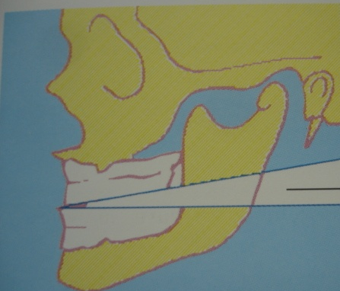
Propulsion
Phénomène de CHRISTENSEN

Slide 64
La propulsion entraine le phénomène de Christensen
En denture naturelle, en protrusion bout à bout incisif, les molaires et prémolaires ne sont pas en contact.

Slide 65
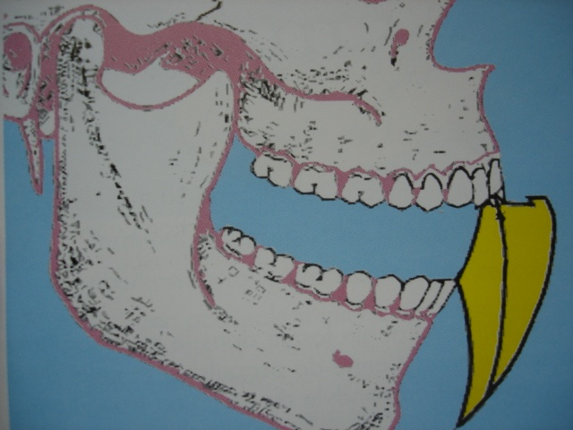
Mouvement extrême saggital
Schéma de POSSELT

Slide 66
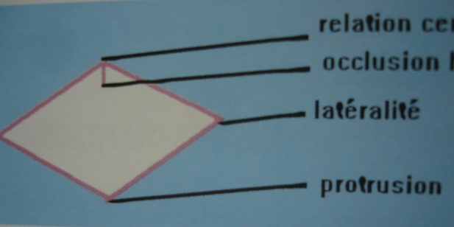
Mouvement extrême latéralité
Arc gothique de Gisy

Slide 67
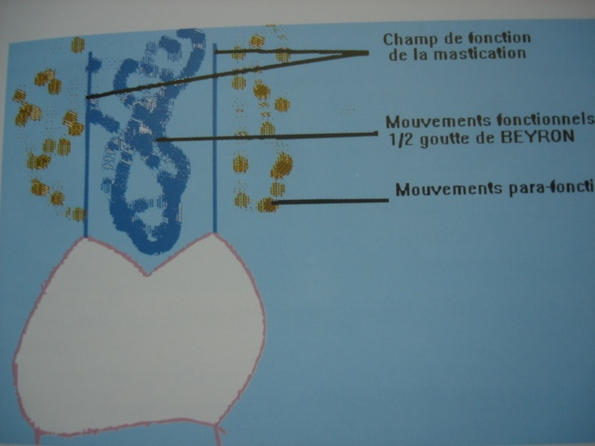
Demi-goutte d’eau de BEYRON

Slide 68
Terminologie des angles
Mouvement de BENNETT
Angle de BENETT
Angle de FISHER

Slide 69
Mouvement de BENETT
C'est le mouvement latéral de la mandibule vers la côté travaillant
Angle de BENETT
Formé de l'autre côté , balançant ou non travaillant, le condyle se déplace en bas, en avant , médialement , parfois en dedans

Slide 70
Angle de Fisher
formé dans le plan sagittal entre la projection trajectoire condylienne de propulsion et celle du déplacement diagonotransversal du condyle du côté non travaillant.

Slide 71
Terminologie Gnathologique
Selon Lauritzen
RAPPORT-INTERMAXILLAIRE
CUSPIDE et VERSANT

Slide 72
Rapports inter-maxillaire
T.H.R Terminal Hinge Relation
relation centrée position lorsque 2 à 32 dents se rencontrent
I.O.P Position occlusale d'intercuspidation maximum
C'est l'occlusion habituelle. sans tenir compte de la position des deux condyles.
M.I.O.P
Lorsque l'I.O.P. entraîne un déplacement des deux condyles en position antérieure à leur position la plus reculée
L.I.O.P
Position Occlusale d'Intercuspidation Latérale: Un des deux condyle est déplacé antérieurement lorsque les dents sont en I.O.P.
T.H.I.O.P
Lorsque les dents sont en I.O.P les deux condyles sont en TH.I.O.P

Slide 73
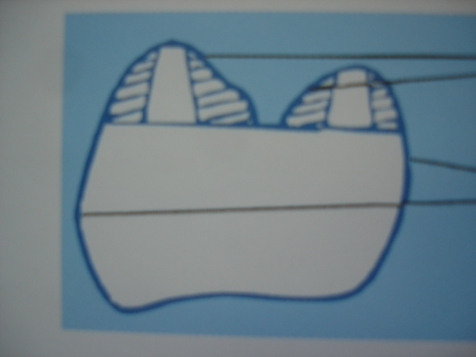
Cuspides et versants
Versants internes
Versants externes
Cuspide du centré maintiennent l'occlusion de relation centrée
Cuspides vestibulaires inférieures
Cuspides linguales supérieures
Cuspides du B.U.L.L
Buccal Upper Vestibulaire supérieur
Lingual Lower Linguale inférieur

Slide 74
Concepts d’occlusion
La plupart des occlusodontistes proposent les concepts d'occlusion suivants :
Occlusion bilatéral balancée
Occlusion unilatérale PMS
Le concept gnathologique
Occlusion habituelle

Slide 75
Occlusion bilatéral balancée
est caractérisée par des contacts antérieurs et postérieurs lors des mouvements de propulsion et diduction et en relation d'intercuspidation maximale.
Ce type d'occlusion est utilisé dans le cas de la prothèse totale.
L'ensemble des parodontologistes estiment aujourd'hui que l'occlusion bilatérale balancée ne doit pas être utilisée en denture naturelle sauf en présence de dents très mobiles.

Slide 76
CONCEPTS OCCLUSION UNILATERALE:
Avec l'occlusion unilatérale, les jugements divergent sur le rôle de la canine. Les diverses interprétations proposées donnent naissance à différents concepts .
Le concept gnathologique
Le concept de Pankey - Mann - Schuyler

Slide 77
Le concept gnathologique
La pente condylienne est le premier facteur de ce concept caractérisé par :
une occlusion centrée bloquée,
une protection canine,
une protection mutuelle,
le tripodisme.
Discussion :
la canine joue ici le rôle principal de l'occlusion. Cet effet a une importance considérable lorsqu'un implant ou transplant remplace la canine.
Les contacts au niveau des faces occlusales des molaires n'existent pas lors des mouvements de latéralité. Les contacts se produisent uniquement lors de la déglutition. Dans le cas d'implanto-prothèse molaire, les forces occlusales seront situées dans l'axe de l'implant.

Slide 78
.
Le concept de Pankey - Mann - Schuyler
Les cinq impératifs de Dawson sont les suivants :
Stabilité du point d'appui de chaque dent ;
Harmonie du guide antérieur avec la fonction ;
Désocclusion des dents postérieures lors des mouvements de propulsion;
Désocclusion des dents postérieures lors des mouvements non travaillant;
Contact de groupe au niveau des versants travaillant en latéralité.
Au-delà de ces impératifs prothétiques, l'élément principal clinique de la stabilité est le concept de zone neutre. Les contours vestibulaires et linguaux sont les plus importants pour la stabilité. La lèvre inférieure est responsable du positionnement incisif. Lèvre et langue maintiennent les incisives en place.
La prothèse implantaire fait apparaître toute l'importance de ce concept de zone neutre pour le remplacement d'une dent unitaire antérieure.

Slide 79
Occlusion habituelle

Slide 80
Choix du concept d’occlusion en fonction de l’édentement
Selon la classification d’ KENNEDY-APPLEGATE
Classe I édentation terminale bilatérale.
Classe II édentation terminale unilatérale
Classe III édentation intercalaire bilatérale avec deux canines sur l'arcade
Classe IV édentation intercalaire antérieure
Classe V édentation classe III avec une ou deux canines absentes.
Casse VI édentation intercalaire unilatérale avec canines sur l'arcade.

Slide 81
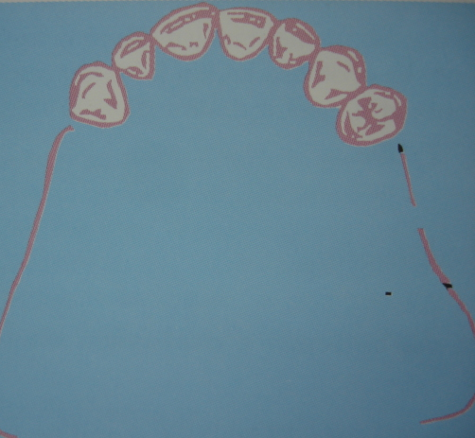
Classe I édentation terminale bilatérale
Deux canines présentes
Une canine présente
Pas de canine

Slide 82
Classe I deux canines présentes
En ce cas, les canines doivent jouer pleinement leurs rôles lors de la désocclusion.
Le concept gnatologique de désocclusion canine doit être appliqué pour la réalisation des deux prothèses fixes implantaires

Slide 83
Classe I une canine présente
Obligatoirement fonction groupe du côté de la canine remplacée
De préférence protection canine du côté de la canine présente

Slide 84
Classe I absence de canine
Fonction groupe
Occlusion bilatérale balancée (à éviter)

Slide 85
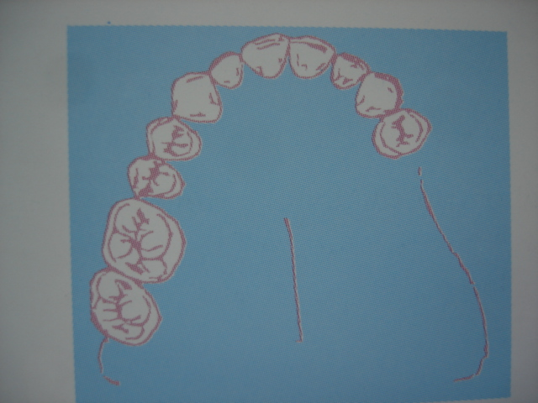
Classe II
Deux canines
Edentation canine prémolaire molaire
Il vaut mieux répartir la charge sur tous les implants donc fonction groupe

Slide 86
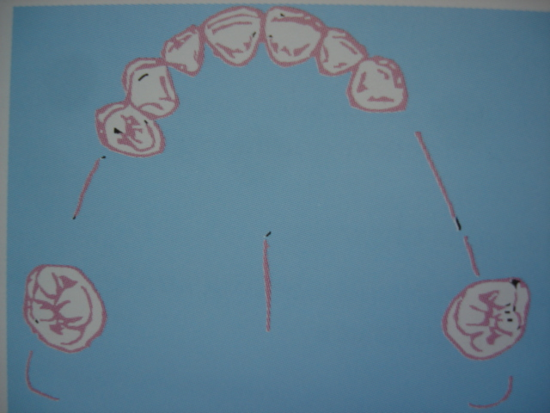
Classe III

Slide 87
Classe III
Dans le but de protéger les implants, nous souhaitons des charges seulement lors de la déglutition.
La fonction groupe nous semble moins adaptée que la protection canine.
A-t-on réellement besoin d'implants?

Slide 88
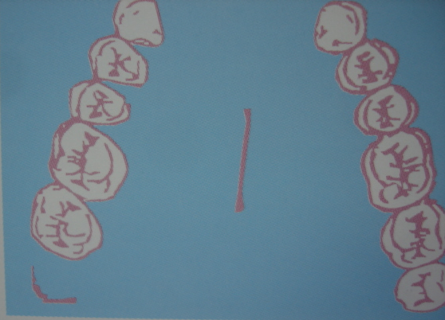
Classe IV de Kennedy

Slide 89
Classe IV
L'important est de respecter l'espace neutre au niveau incisif.
Il faut éviter les contacts non punctiformes.

Slide 90
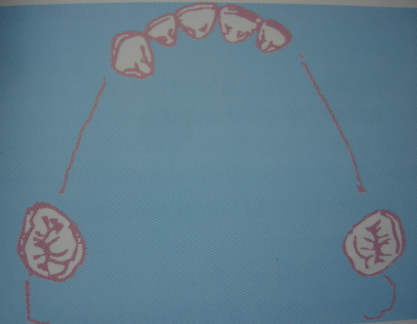
Classe V
Nous aurons une construction gnathologique du côté canin et une construction en fonction groupe de l'autre.

Slide 91
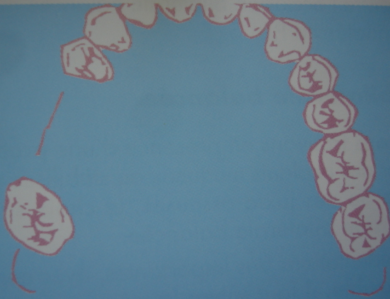
Classe VI

Slide 92
Classe VI
Nous sommes dans le domaine de la prothèse fixée. Si néanmoins des implants doivent être réalisées, le principe demeure: il faut que l'implant ait le minimum de contact avec l'antagoniste.
Les contacts se feront en occlusion habituelle.
Il est une exception, lorsqu'il s'agit de remplacer une canine ou une première prémolaire.
La désocclusion ne doit jamais porter sur l'implant.
Il est préférable d'utiliser la fonction groupe canine-prémolaire et molaire afin d'économiser autant que faire ce peut les forces sur l'implant.

Slide 93
Antagoniste Prothèse complète Haut ou bas
Notre choix se porte sur l'occlusion bilatérale balancée.
En effet, les prothèses adjointes complètes ne peuvent être construites de manière différente.

Slide 94
Que choisir entre les différentes notions qui viennent d'être analysées
l'occlusion bilatérale balancée
unilatérale gnathologique,
unilatérale P.M.S.

Slide 95
Occlusion bilatérale balancée
Lorsque nous nous trouvons en présence d'une prothèse totale amovible , le choix se porte nécessairement sur l'occlusion bilatérale balancée.
Dans les cas d'édentations très importantes : classe V - (édentation de grande étendue ou 2 molaires restent d'un côté) et classe VI (il reste les deux incisives), avec une prothèse amovible, il faut suivre la même orientation.
Pour les reconstitutions fixées totales sur implants, M. BERT recommande ce type d'occlusion.

Slide 96
Occlusion gnathologique
Lorsque seront en présence deux groupes canins ou lorsque une canine pourra être remplacée par une prothèse fixée, nous choisirons une construction occluso-prothétique, selon les principes de l'occlusion unilatérale gnathologique.
La canine joue le principal rôle.
Au niveau des groupes molaires, les implants ne travaillent pas dans l'axe des forces de déglutition et sans aucun mouvement de latéralité. Les implants sont protégés lors des mouvements de latéralité.

Slide 97
Occlusion P.M.S.
Lorsque une canine (ou un groupe de canines) est absent nous appliquerons le concept P.M.S. Lors des mouvements travaillant, en particulier dans le cas d'un implant au niveau canin, la répartition des forces s'effectue sur un nombre plus important des dents.
Dans le cas d'une édentation unitaire antérieure, il faut appliquer toujours le concept de zone neutre de DAWSON.

Slide 98
P M S et gnathologique
C'est un cas particulier. La construction est d'un côté en P M S, et de l'autre gnathologique.
Ce type de construction ne pose aucun problème , les côtés droits et gauches étant indépendants.

Slide 99
CONCLUSIONS

